Slide 1

Notes:
Taha
LH München hat eine Ausschreibung gestellt, um das Verkehrsproblem zu verbessern.
Wir legen das Konzept vor und würden Ihnen das jetzt vorstellen.
Ich heisse Sie herzlich Willkommen zu unserer erste Projekt Vorstellungspräsentation.
Danke dass Sie sich die Zeit für uns genommen haben.
Wir sind die SAS GmbH. Ich bin Taha Dhiaeddine Amdouni, meine Kollegen Stanislav Sydorenko & René Altenhövel.
Wir stellen Ihnen unseren Konzept vor.

Slide 2
Inhaltsverzeichnis
Anforderungen
Lösung
Nutzen
Ziele
Risiken & Analyse
Ablauf & Meilensteine
Ressourcen & Budget
Beteiligte
Notes:
Taha
Hier würde ich Ihnen erstmal einen kurzen Überblick über die heutige Präsentation geben.

Slide 3



Anforderungen
<number>￼
Notes:
Taha
Ihre Ausschreibung folgend, präsentieren wir Ihnen unseren Konzept zur Verbesserung des Verkehrsproblems.
Unsere Ideen sind:
- den Verkehrsfluss durch einen effizientere Ampelschaltung zu optimieren.
- Stau gezielt kontrollieren und effizient umleiten

Slide 4
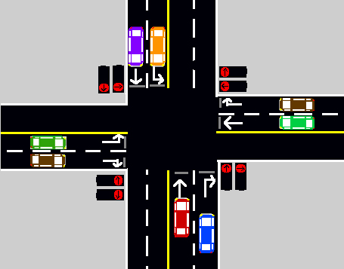
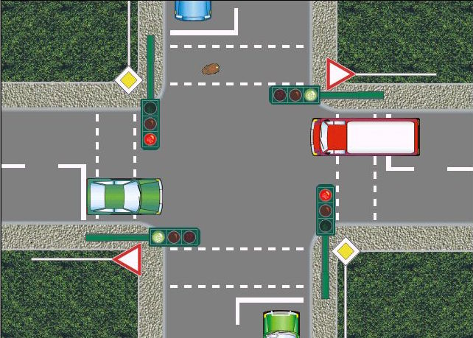
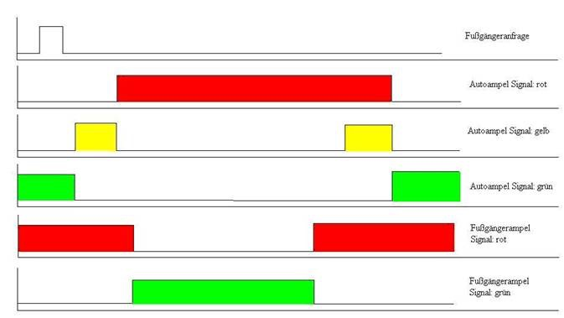
Projektinhalt :: Motto
Optimierung des Verkehrsflusses durch effizientere Ampelschaltung
Stau Management
<number>￼
Notes:
Taha
Solche Szenarien:
unnötig an Roten Ampeln stehen

Slide 5
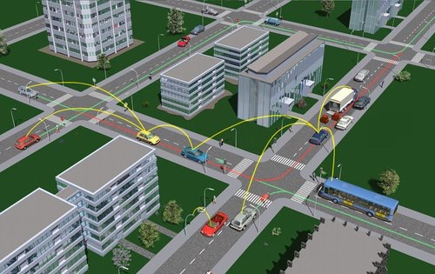
Projektnutzen
Sachlich
  Brückentechnologie zu Car-2-X Communication Consortium
  Zeitersparnis (21% weniger Verlustzeiten und 17% weniger Stopps )
Notes:
Stani
Unseren Untersuchungen nach, wird die Zahl der Autos, die im Verkehr bis zum Stillstand abbremsen müssen, um rund 20 Prozent sinken.
Dies schont das Zeitbudget der Fahrer und spart etwa 15 Prozent Kraftstoff.
Unser System würde nicht nur den Verkehr entlasten, sondern auch Staus gezielt kontrollieren.

Slide 6
Projektnutzen
Finanziell
  Spritverbrauch senken (15% Kraftstoff gespart)
Sozial
  CO2 Ausstoß verringern (15 % verringern auf Deutschland bezogen)
  LH München als Vorreiter für Innovationen und Umweltfreundlichkeit
  Positives Image für die Stadt München
Notes:
Stani
Im Stadtverkehr, der in Deutschland durch etwa 60 000 Ampelanlagen geregelt wird, produzieren die 50 Mio. Pkw bei einer Rotphase im Jahr etwa 15 Mio. t CO2 Kohlendioxid. Dies, so unsere Prognosen, könne um 15 % reduziert werden, was rund 900 Mio. l Benzin im Jahr entspräche.
Die Stadt München will ein Vorreiter in Green Energy sein und unser System trägt dazu bei.
Damit wird München ein Beispiel für andere Städte in Deutschland und weltweit sein, das zum guten Image führt.

Slide 7
Projektziele :: SMART
Projektgesamtziel:
  Effizientes Fahren durch weniger Fahrunterbrechungen
Unterziele
  Weniger an roten Ampeln stehen
  Stauminimierung
  Verkehrsfluss ermöglichen
  Notfallfahrzeuge (Polizei, Krankenwagen,…) bevorzugen
  CO2-Ausstoß verringern
Nicht-Ziele
  0% Stau
  100% Grüne Welle
Notes:
Stani
SMART:
Unser Hauptziel ist es, Unterbrechungen während der Fahrt zu vermeiden.
Das Warten an der roten Ampel wird sich verkürzen.
Wir können die überlasteten Strassen entlasten. Die Strasse, in der sich ein Stau gebildet hat, wird bevorzugt und die wenig befahrenen Strassen kurzfristig benachteiligt.
Notfalldienste sollen

Slide 8
Risiken
Chaos im Verkehr
Ausfall des Systems (Ampelschaltung zurück auf normal Betrieb)
Unfälle durch zu schnelles Umschalten
Nicht-Akzeptanz der Bürger
Notes:
Stani
Risiken

Slide 9
Risikoanalyse nach CARVER
Risiko | Criticality | Accessibility | Recepurability | Vulnerability | Effect | Recognoziability | „=“
HW-Ausfall | 10 | 8 | 4 | 7 | 10 | 1 | 40
Software-Bugs (HW) | 10 | 1 | 2 | 2 | 5 | 1 | 21
SW-Bugs (SW) | 10 | 1 | 2 | 2 | 5 | 1 | 21
Chaos im Verkehr | 8 | 1 | 4 | 3 | 5 | 1 | 22
Nicht-Akzeptanz (Bürger) | 5 | 9 | 3 | 6 | 5 | 1 | 29
Notes:
Stani
CARVER

Slide 10
Projektbeteiligte
Projektteam
  Software Team (6 Personen)
  Elektrotechniker (1 Person)
  Scrum-Master (1 Person)
Schlüsselpersonen
  LH München
  Hardware Produzent
Schnittstellen zu anderen Projekten
  Verkehrsamt München
  Externe Firmen für Sensoren (Produktion und Einbau)
Notes:
René
Elektrotechniker: Mittler zwischen der externen Firma, Lieferung von Daten (Lichtsignal, Sensoren)

Slide 11
Meilensteine
Nr. | Meilenstein | Ergebnis | Beleg | Zeitspanne
1. | Erarbeitung des Konzepts | Fertiges Konzept für intelligente Ampelschaltung | Grobe digitale Simulation für eine Kreuzung | 6 Wochen
2. | Hardware Einkauf und Montage | Einbau der Sensoren | Bericht der beauftragten Firma | 28 Wochen
3. | Szenarien entwickeln | Szenarien | Logik | 18 Wochen
4. | Entwurf | Use Cases | Diagramme | 18 Wochen
5. | Programmieren | Laufende Software | Software-Code | 12 Wochen
6. | Testen | Software validiert | Testberichte | 24 Wochen
7. | Anwendung auf ganz München | Projektabschluss | Projekt-Bericht | 2 Wochen
Notes:
René
Use cases werden aus den Szenarien gewonnen. Aus den Diagrammen der Use Cases wird die Software geschrieben

Slide 12
Ressourcen und Budget
Software
  Kosten 2 Mio. €
  8 Projektmitglieder (6 Programmierer, 1 Scrum-Master, 1 Elektroingenieur)
Hardware
  Kosten 4 Mio. €
  Einkauf und Einbau extern
Notes:
René
Ressourcen Planung

Slide 13
Kostenplanung
Nr. | Phase | Personalaufwand | Personal-Kosten | Material-Kosten | Sonstige Kosten | Gesamtkosten
1. | Initiierung | 8 | 75.000 € | 33.000 € | 4.500 € | 112.500 €
2. | Planung | 8 | 450.000 € | 18.000€ | 27.000 € | 495.000 €
3. | Umsetzung | 8 | 150.000 € | 6.000 € | 9.000 € | 165.000 €
4. | Testphase | 8 | 300.000 € | 12.000 € | 36.000 € | 348.000 €
5. | Inbetriebnahme | Extern | - | 4 Mio. € | - | 4 Mio. €
 | Zwischensumme |  |  |  |  | 5.120.500 €
 | Risikozuschlag |  |  |  |  | 379.500 €
 | Summe |  |  |  |  | 5.500.000 €
Notes:
René
Erarbeitung des Konzepts, Informationen und Daten des Verkehrsamts (Lichtsignalanlagen)
Lösungen für verschiedene Szenarien entwickeln, um die Logik des Programms zu verifizieren
Programmieren der Software
Untersuchung an einer Pilotkreuzung. Testen der Nutzbarkeit, entdecken von Fehlern in HW und SW
HW wird extern gekauft und montiert

Slide 14
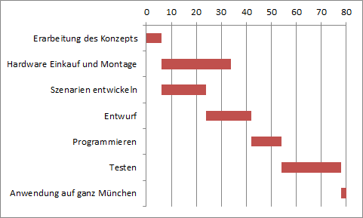
Projektablauf
Notes:
René

Slide 15
Fazit
Ziel: Effizientes Fahren durch weniger Fahrunterbrechungen
Budget: 6 Mio. €
Dauer: 1,5 Jahre
Notes:
Taha

Slide 16
Fragen
?
?
?
Notes:
Taha
René (Team, Ressourcen & Budget & Ablauf)
Taha (technische Fragen)
Stani (Nutzen, Ziele & Risiken)

Slide 17
Vielen Dank für Ihre Aufmerksamkeit!
Notes:
Taha

